Slide 1
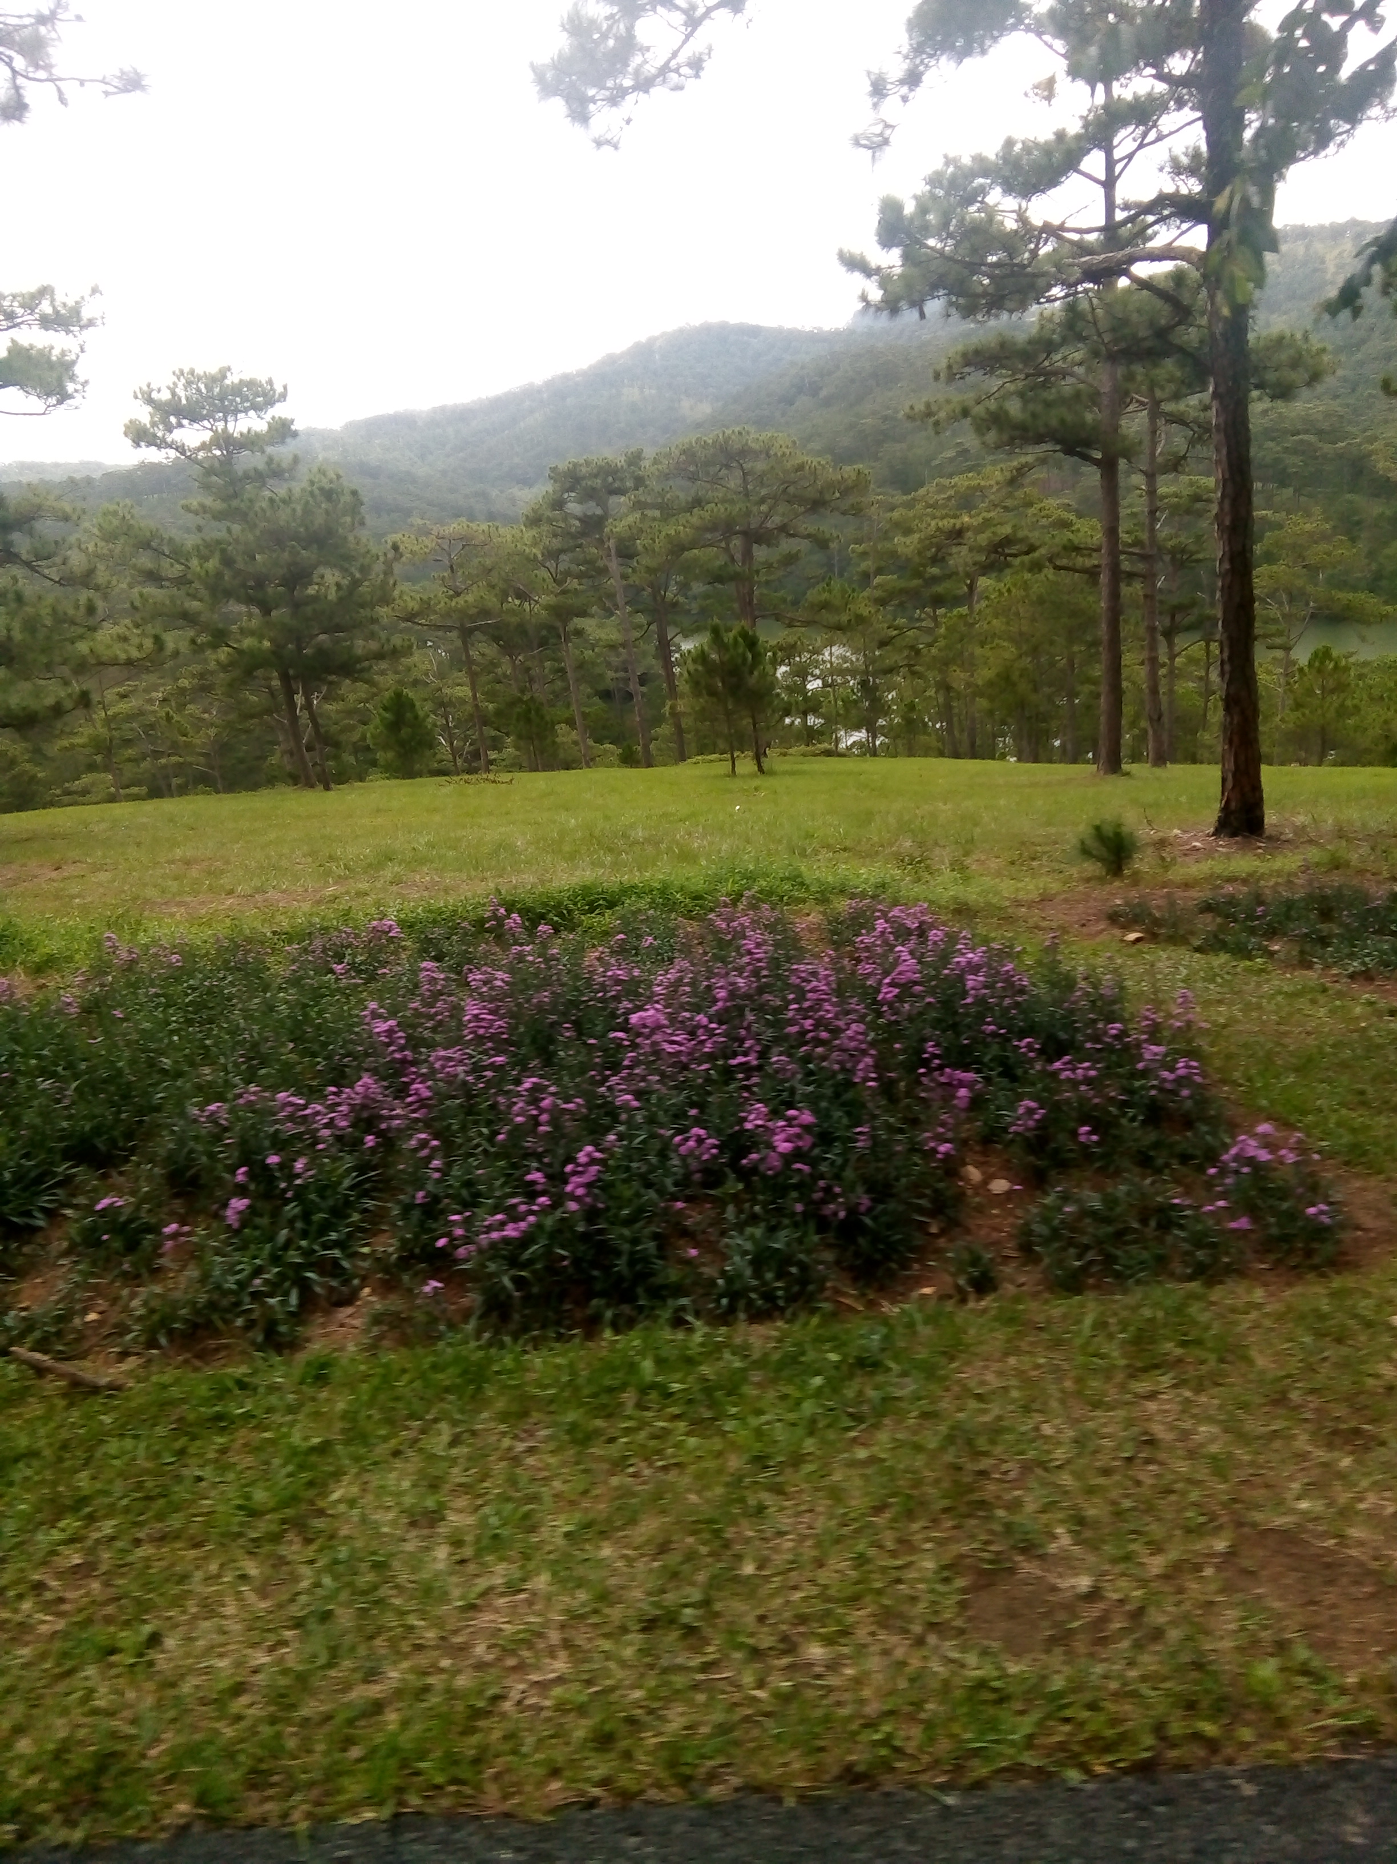
CÙNG ĐẾN VỚI
CÔNG NGHỆ 12

Slide 2



KHỞI ĐỘNG
ÔN TẬP CHỦ ĐỀ 7
Công nghệ thức ăn thủy sản.
Trong chủ đề 7, em đã được tìm hiểu những nội dung gì?
Hãy liệt kê lại những nội dung em đã được học.
Hệ thống hóa kiến thức
NỘI DUNG ÔN TẬP
Luyện tập – vận dụng

Slide 3

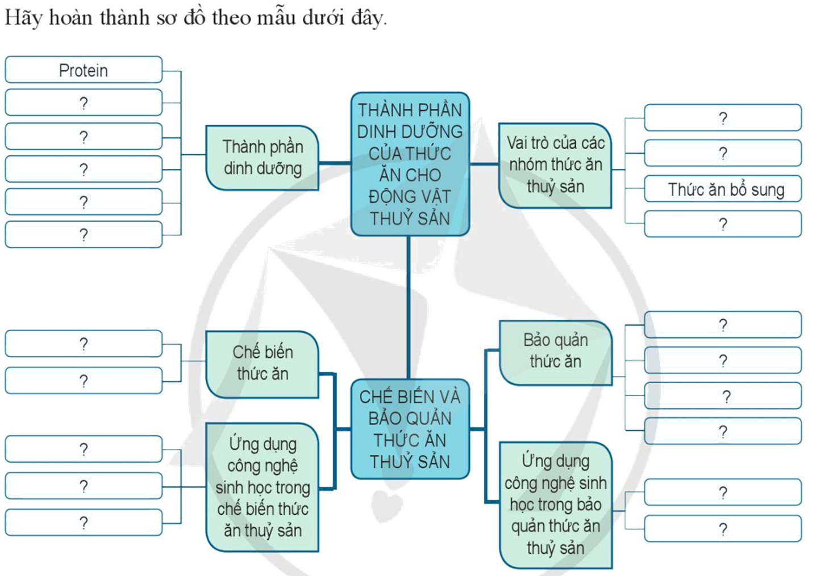
Hệ thống hóa kiến thức
1
2
3
4
5
6
7
8
Nhóm 1, 2: Thành phần dinh dưỡng của thức ăn cho động vật thủy sản.
11
12
13
14
18
19
9
10
15
16
17
Nhóm 3, 4: Chế biến và bảo quản thức ăn thủy sản.

Slide 4
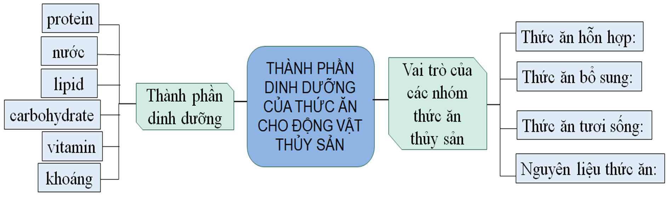


Slide 5
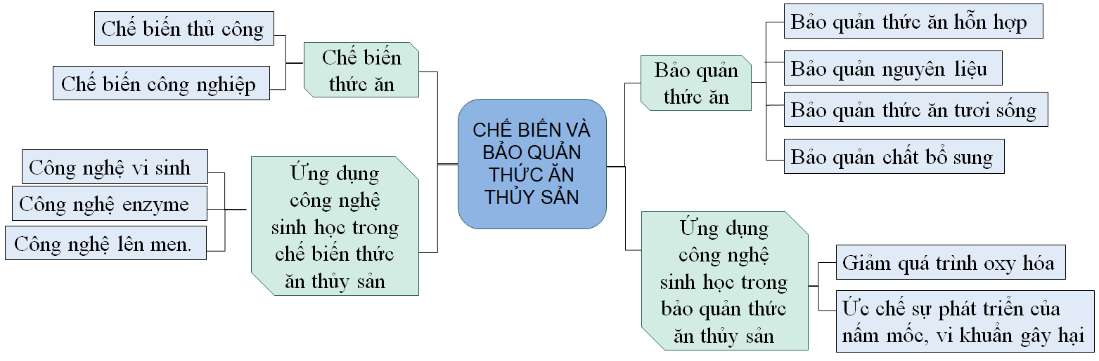

Slide 6


Luyện tập và vận dụng
Câu 1: Trình bày thành phần dinh dưỡng và thức ăn thuỷ sản
Thành phần dinh dưỡng và thức ăn thuỷ sản:
- Gồm: nước, protein, lipid, carbohydrate, vitamin và khoáng.
- Thức ăn có nguồn gốc động vật (bột cá, bột thịt, bột máu,...), thức ăn tươi sống (trùn chỉ, động vật phù du): có hàm lượng protein cao.
- Thức ăn có nguồn gốc thực vật: có mùi, vị kém hấp dẫn động vật thuỷ sản và khó tiêu hoá hơn do có chứa các chất kháng dinh dưỡng.

Slide 7

Câu 2: Hãy kể tên và nêu vai trò của các nhóm thức ăn thuỷ sản.
Tên | Vai trò
Thức ăn hỗn hợp | Cung cấp đầy đủ chất dinh dưỡng phù hợp với từng loại vật nuôi theo từng thời kì sinh trưởng khác nhau.
Thức ăn bổ sung | Cân đối các chất dinh dưỡng cần thiết cho đối tượng nuôi.
Thức ăn tươi sống | Cung cấp dinh dưỡng quan trọng cho động vật thủy sản.

Slide 8


Câu 3: Hãy mô tả một số phương pháp chế biến thức ăn thuỷ sản.
Phương pháp | Mô tả
Chế biến thủ công | Do người nuôi tự tính toán rồi phối trộn các nguyên liệu sẵn có như cá tạp, cám gạo, bột ngô, bột sắn.
Chế biến công nghiệp | Chế biến bằng máy móc hiện đại, sử dụng phần mềm cân đối dinh dưỡng từ nhiều loại nguyên liệu khác nhau, đáp ứng đầy đủ nhu cầu khác nhau của động vật thủy sản theo từng độ tuổi và kích cỡ khác nhau.

Slide 9

Câu 4: Hãy mô tả các phương pháp bảo quản thức ăn thuỷ sản.
Phương pháp | Mô tả
Bảo quản thức ăn hỗn hợp | Bảo quản trong nhà kho, tránh nước và ánh nắng trực tiếp
Bảo quản nguyên liệu | Nhà kho và dụng cụ cần được vệ sinh sạch sẽ, phun sát trùng, nước vôi để diệt vi khuẩn, nấm mốc.
Bảo quản thức ăn tươi sống | Bảo quản thức ăn thủy sản ở nhiệt độ thấp

Slide 10


Trình bày một số ứng dụng công nghệ sinh học trong bảo quản, chế biến thức ăn thuỷ sản. Việc ứng dụng công nghệ sinh học trong chế biến thức ăn thuỷ sản mang lại những lợi ích gì?
Trường hợp | Ứng dụng
Chế biến thức ăn | + Công nghệ vi sinh và công nghệ enzyme giúp thuỷ phân các phụ phẩm khó tiêu hoá thành những nguyên liệu thức ăn giàu dinh dưỡng, dễ tiêu hoá. + Ứng dụng sử dụng nấm men Saccharomyces cerevisiae và lên men cám gạo để dùng làm thức ăn nuôi artemia.
Bảo quản thức ăn | + Giảm quá trình oxy hóa + Ức chế sự phát triển của nấm mốc, vi khuẩn gây hại
Ứng dụng | Lợi ích
Sử dụng enzyme | Phân hủy các thành phần dinh dưỡng trong nguyên liệu thức ăn, giúp cá dễ dàng hấp thu hơn.
Bổ sung các vi sinh vật có lợi vào thức ăn | Tăng cường hệ miễn dịch và sức khỏe đường ruột của cá.
Thức ăn chế biến bằng công nghệ sinh học | Chất lượng thịt tốt hơn, an toàn cho sức khỏe người tiêu dùng

Slide 11

CHÚC CÁC EM HỌC TỐT

